Slide 1
মাল্টিমিডিয়া ক্লাসে সকল শিক্ষার্থীকে
স্বাগতম

Slide 2
শিক্ষক পরিচিতি
‡gvt mvBdzj Bmjvg
cÖfvlK, c`v_© weÁvb
‡evqvwjqv evRvi Avwjg gv`ªvmv
Djøvcvov, wmivRMÄ|
‡gvevBj : 01722 562843
B‡gBj : saifa9787@gmail.com

Slide 3
পাঠ পরিচিতি
শ্রেণিঃ দ্বাদশ
বিষয়ঃ পদার্থবিজ্ঞান (২য় পত্র)
অধ্যায়ঃ প্রথম
তাপগতিবিদ্যা

Slide 4
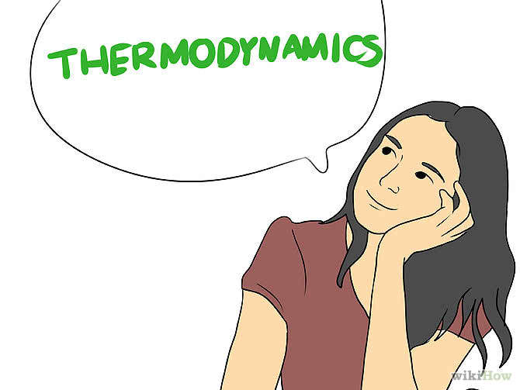
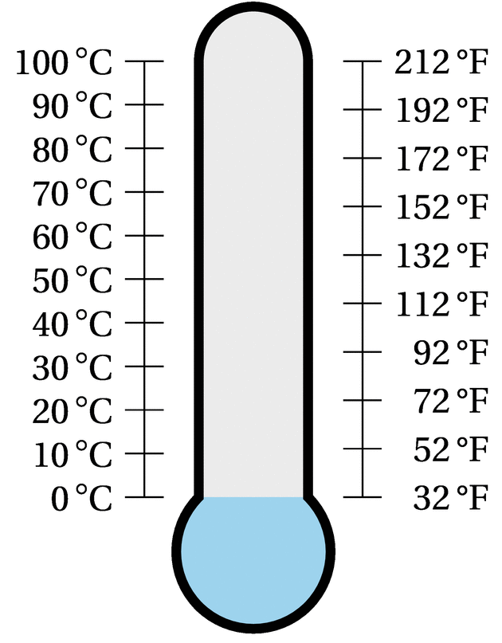
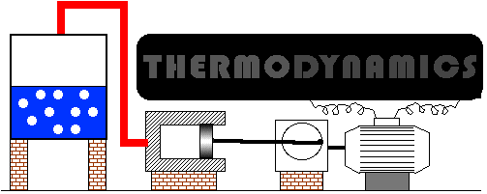
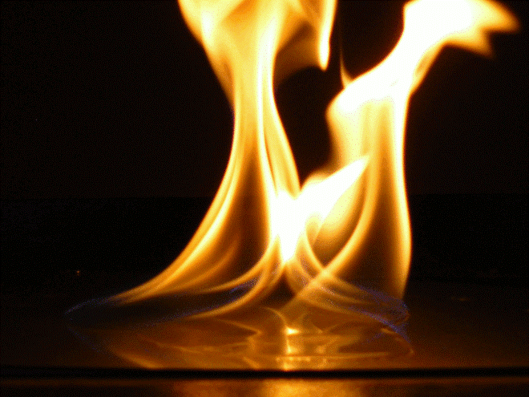
চলো কিছু ছবি দেখি
তোমরা কি বলতে পার
তাপগতিবিদ্যা কী?

Slide 5
শিখন ফল
এই পাঠ শেষে শিক্ষার্থীরা-
তাপমাত্রা ধারনা ব্যাখ্যা করতে পারবে।
তাপগতিবিদ্যার সংজ্ঞা বলতে পারবে।
তাপমাত্রার বিভিন্ন স্কেলের সম্পর্ক ব্যাখ্যা করতে পারবে।
তাপগতিবিদ্যার প্রথম সূত্র ব্যাখ্যা করতে পারবে।
তাপগতিবিদ্যার দ্বিতীয় সূত্র ব্যাখ্যা করতে পারবে।

Slide 6
তাপমাত্রা ও তাপগতিবিদ্যার সংজ্ঞা
তাপমাত্রার ধারণাঃ-তাপমাত্রা হচ্ছে বস্তুর তাপীয় অবস্থা যা নির্ধারণ করে বস্তুটিকে অন্য বস্তুর তাপীয় সংস্পর্শে রাখলে তাপ দেবে না নেবে।
পদার্থবিজ্ঞানের যে শাখায় তাপের সাথে শক্তি ও কাজের সম্পর্ক নিয়ে আলোচনা করা হয় তাকে তাপগতিবদ্যা বলে।

Slide 7
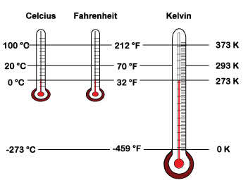
সেলসিয়াস, ফারেনহাইট বা কেলভিন স্কেলের যেকোন একটিতে প্রাপ্ত তাপমাত্রার মান অন্য স্কেলে কী হবে তা নিচের সম্পর্কের সাহায্যে নির্ণয় করা যায়
তাপমাত্রার বিভিন্ন স্কেলের সম্পর্ক

Slide 8
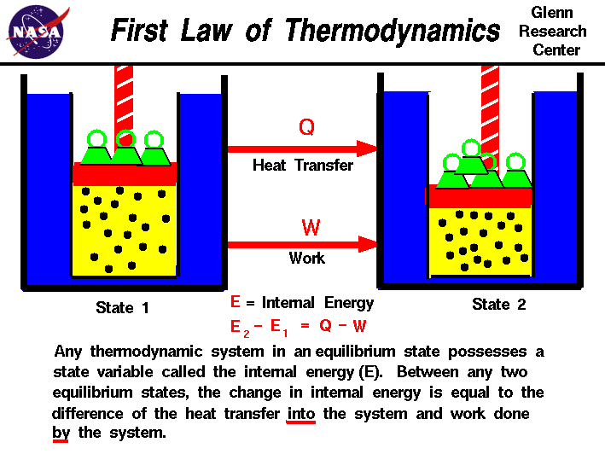
তাপগতিবিদ্যার প্রথম সূত্রঃ
যান্ত্রিক শক্তি তথা কাজকে তাপে বা তাপ শক্তিকে কাজে তথা যান্ত্রিক শক্তিতে রূপান্তরিত করা হলে যান্ত্রিক শক্তি ও তাপ পরস্পরের সমানুপাতিক।

Slide 9
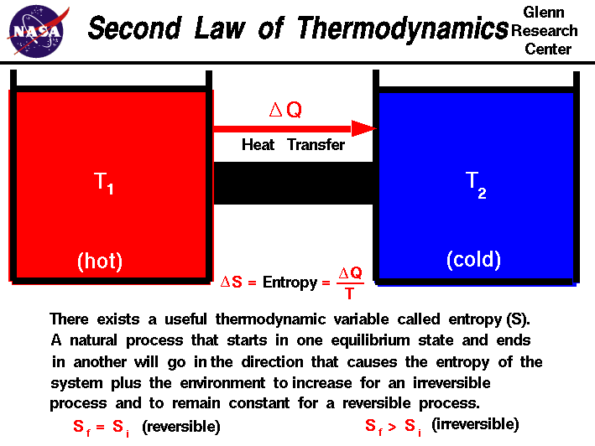
তাপগতিবিদ্যার দ্বিতীয় সূত্রঃ
কর্নোর বিবৃতিঃ কোনো নির্দিষ্ট পরিমাণ তাপশক্তিতে সম্পূর্ণরূপে যান্ত্রিক শক্তিতে রূপান্তরে সক্ষম এমন যন্ত্র নির্মাণ সম্ভব নয়।
প্ল্যাঙ্কের বিবৃতিঃ এমন কোনো ইঞ্জিন তৈরি করা সম্ভব নয় ,যেটা কোনো বস্তু থেকে তাপ গ্রহন করে অবিরাম কাজে পরিণত করবে অথচ পরিবেশের কোনো পরিবর্তন হবে না।

Slide 10
তাপগতিবিদ্যার দ্বিতীয় সূত্রঃ
কেলভিনের বিবৃতিঃ কোনো বস্তুকে এর পারিপার্শ্বের শীতলতম অংশ হতে অধিকতর শীতল করে শক্তির অবিরাম সরবারহ পাওয়া সম্ভব নয়।
ক্লসিয়াসের বিবৃতিঃ বাইরের শক্তির সাহায্য ছাড়া কোনো স্বয়ংক্রিয় যন্ত্রের পক্ষে নিম্ন উষ্ণতার বস্তু হতে উচ্চতর উষ্ণতার বস্তুতে তাপের স্হানান্তর করা সম্ভব নয়।

Slide 11
একক কাজ
প্রত্যাবর্তী ও অপ্রত্যাবর্তী প্রক্রিয়ার পার্থক্য লিখ।

Slide 12
দলীয় কাজ
তাপগতিবিদ্যার প্রথম সূত্র ব্যবহার করে তাপ অভ্যন্তরীণ শক্তি ও কাজের মধ্যে সম্পর্ক স্হাপন কর।

Slide 13
মূল্যায়ন
* ব্যবস্থা দ্বারা সম্পাদিত কাজের পরিমাণ নির্ভর করে –
আদি অবস্থার উপর
চূড়ান্ত অবস্থার উপর
আদি ও চূড়ান্ত অবস্থার মধ্যবর্তী পথের উপর
নিচের কোনটি সঠিক?
(ক) (i) (খ) (i) ও (ii) (গ) (ii) ও (iii) (ঘ) (i), (ii) ও (iii)
* কোন সিস্টেমে 800J তাপ সরবরাহ করায় 1200J কাজ সম্পাদন করে, তবে অন্তঃস্থ শক্তির পরিবর্তন কত?
(ক) 2000J (খ) 400J (গ) -400J (ঘ) 1200J

Slide 14
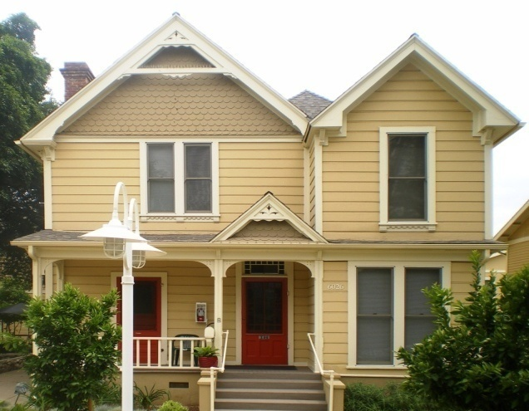
বাড়ীর কাজ
দেখাও যে, অপ্রত্যাবর্তী কোন ব্যবস্থার এনট্রপি সর্বদা বৃদ্ধি পায়।
দেখাও যে, প্রত্যাবর্তী প্রক্রিয়ায় এনট্রপি স্থির থাকে; কিন্তু অপ্রত্যাবর্তী প্রক্রিয়ায় এনট্রপি বৃদ্ধি পায়।

Slide 15
সবাইকে
ধন্যবাদ

